Slide 1


ỦY BAN NHÂN DÂN QUẬN LONG BIÊN
TRƯỜNG TIỂU HỌC ĐÔ THỊ VIỆT HƯNG
BÀI GIẢNG ĐIỆN TỬ
KHỐI 3
MÔN: TIẾNG VIỆT

Slide 2




7
Ôn lại chữ hoa E, Ê

Slide 3


Slide 4


Slide 5
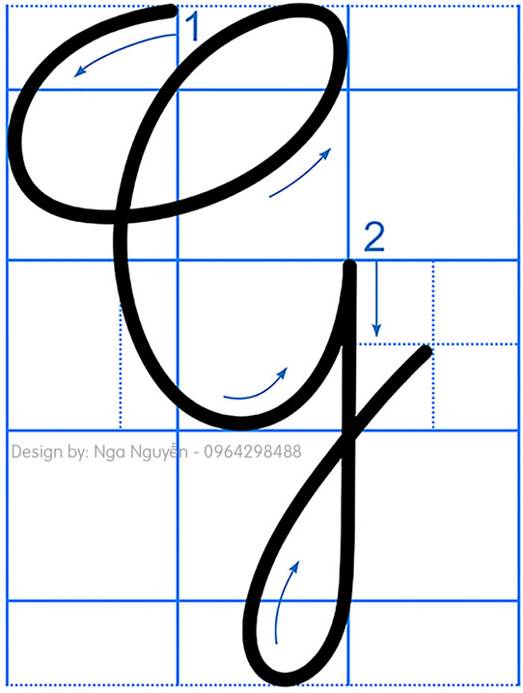
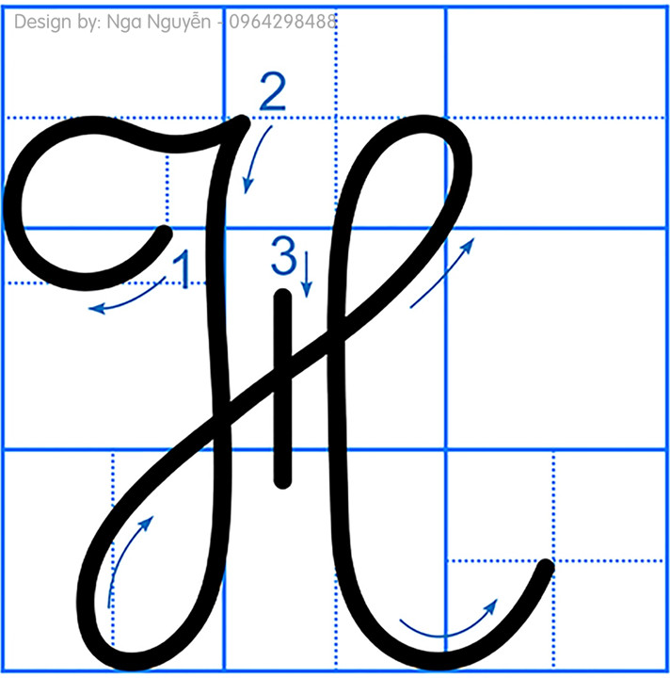
Quan sát và nhận xét
- Chữ viết H gồm những nét nào?
- Chữ viết hoa G gồm những nét nào?
- Chữ viết hoa H được viết bởi 2 nét.
- Chữ viết hoa H cao mấy ô li?
- Chữ viết hoa G được viết bởi 1 nét.
- Chữ viết hoa G cao mấy ô li?
- Chữ viết hoa H cao 2.5 li
- Chữ viết hoa G cao 2.5 li ở trên và 1.5 li ở dưới.

Slide 6


Slide 7





Slide 8
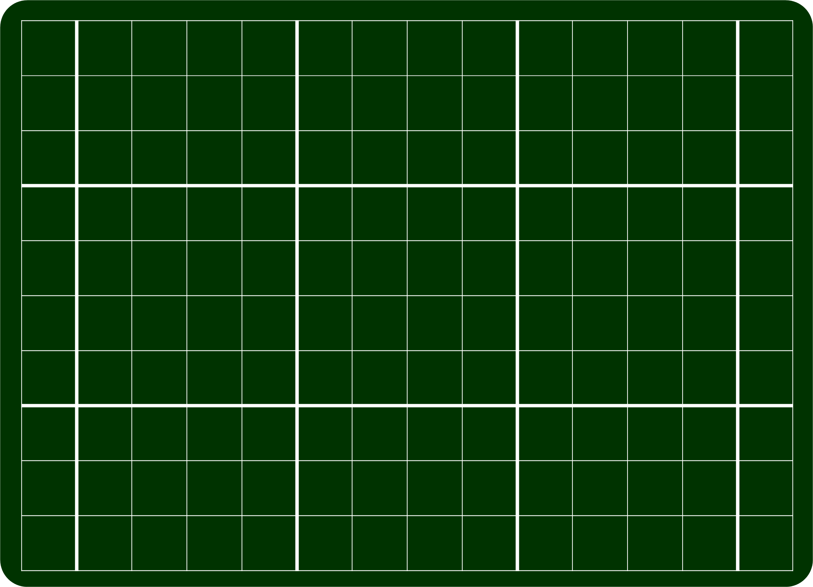
Viết bảng con chữ viết hoa D, Đ cỡ nhỏ
G
H

Slide 9
Viết tên riêng
Gành Hào
Notes:
Gành Hào là địa danh nổi tiếng thuộc tỉnh Bạc Liêu. Gành (ghềnh) là chỗ lòng sông bị thu hẹp và nông, có đá lởm chởm chắn ngang, làm cho dòng nước dồn lại và chảy xiết.

Slide 10
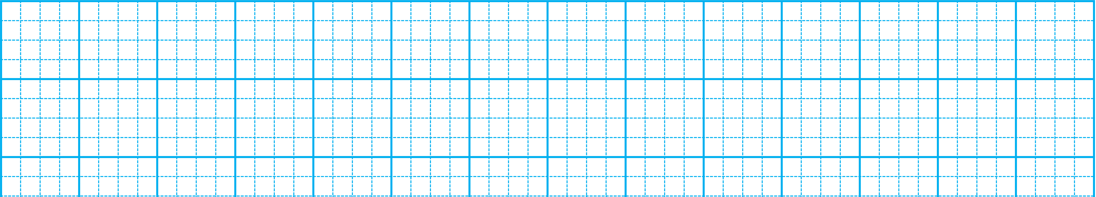


HΞ κΧ dù jǌ bờ ao
Gió wam, gió bắc, hưņg wào cũng κΧ.
Câu ca dao ca ngợi vẻ đẹp tự nhiên của hoa và của mọi vật, mọi người luôn toả sáng trong mọi hoàn cảnh.
Em hiểu câu ca dao nói về điều gì?

Slide 11
HΞ κΧ dù jǌ bờ ao
Gió wam, gió bắc, hưņg wào cũng κΧ.
- Trong câu ứng dụng trên, chữ nào được viết hoa?
- Những chữ nào viết với độ cao 2,5 li?
- Chữ t cao mấy li?
- Những chữ nào viết với độ cao 2 li?
- Chữ và chữ cách nhau mấy con chữ o?

Slide 12
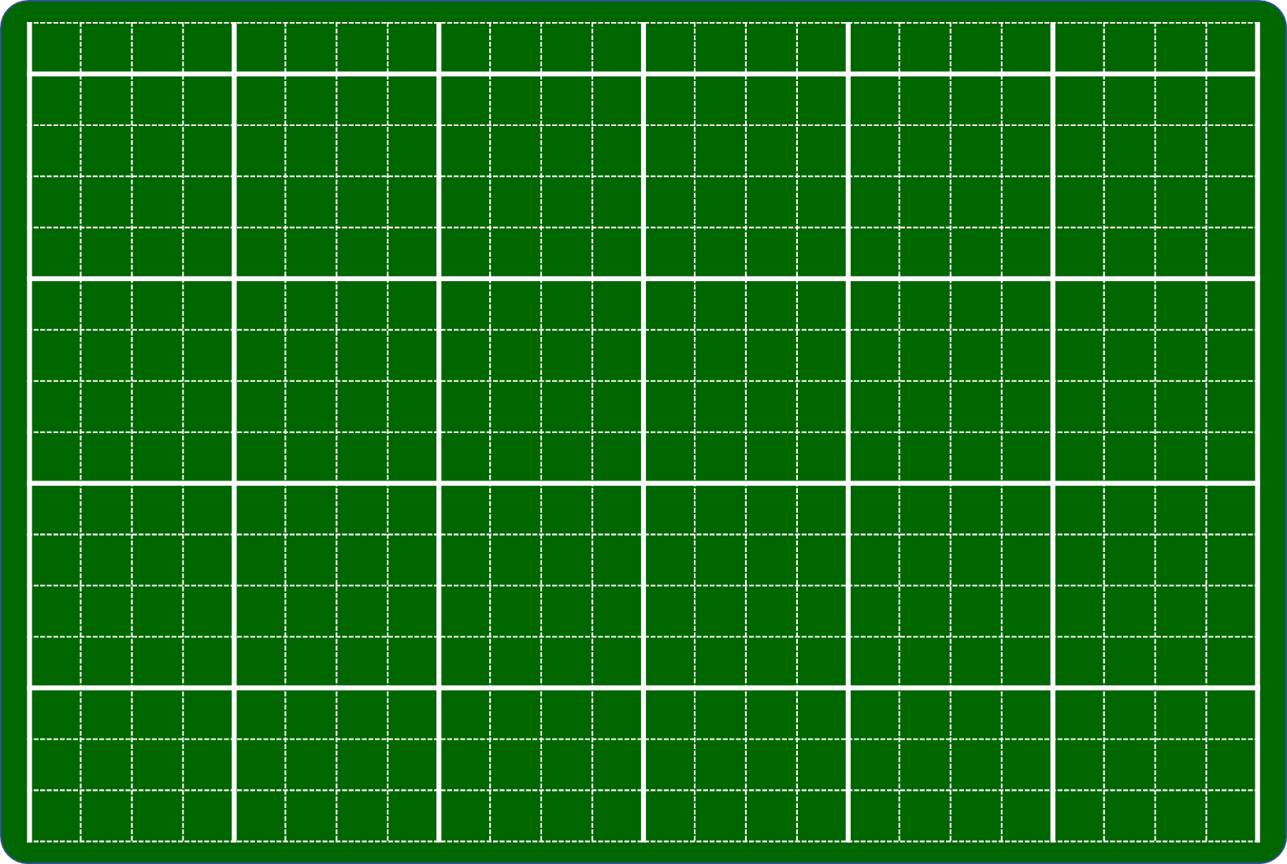
Viết câu ứng dụng
HΞ κΧ dù jǌ bờ ao
Gió wam, gió bắc,
hưņg wào cũng κΧ.

Slide 13


Slide 14

Tư thế ngồi viết
- Lưng thẳng không tì ngực vào bàn.
- Ngồi hơi cúi.
- Mắt cách vở khoảng 25 - 30cm.
- Tay phải cầm bút.
-Tay trái tì nhẹ lên mép vở để giữ.
-Hai chân để song song thoải mái.

Slide 15


Slide 16

